Slide 1
Python Web 运维开发课程
第九篇
主讲人：顾鲍尔

Slide 2
Agenda
● Web应用框架的基本介绍
● Django框架的基础
● 边学边做——CRUD项目

Slide 3
Web应用框架的基本介绍
Web应用框架（Web application framework）是一种开发框架，用来支持动态网站、网络应用程序及网络服务的开发。
- TCPServer
- request，response封装
- 路由
- 接口转换
- 模板
- 工具集
- 数据库接口

Slide 4








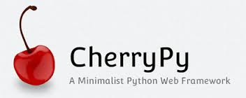

Python Web应用框架

Slide 5
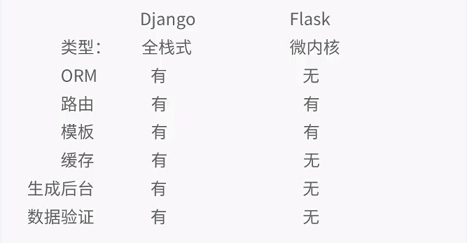
宏框架 Vs 微框架

